Slide 1
Movie Info Movie Search Project
Γκατζαρασ ιωαννησ
Ελευθεριαδησ νικοσ
Κουσκουβελησ νικολαοσ

Slide 2
Τι κάνει η εφαρμογή μας
Η εφαρμογή αφορά την αναζήτηση και την προβολή πληροφοριών ταινιών που προβάλλονται στους κινηματογράφους.
Αναζήτηση συγκεκριμένης ταινίας βάση τίτλου της και εμφάνιση πληροφοριών για αυτή την ταινία.
Εμφάνιση δημοφιλέστερων ταινιών και εμφάνιση περισσότερων πληροφοριών για κάποια από αυτές.
Εμφάνιση ταινιών που παίζονται στους κινηματογράφους και εμφάνιση περισσότερων πληροφοριών για κάποια από αυτές.
Προσφέρει ένα εύχρηστο και απλό περιβάλλον μέσω του οποίου ο χρήστης θα λάβει τις πληροφορίες που αναζητά.

Slide 3

Από πού αντλούμε πληροφορίες
Χρησιμοποιούμε τη βάση δεδομένων της The Movie Database (TMDb).
Χρησιμοποιούμε το API της TMDb κάνοντας jQuery ερωτήματα και χρησιμοποιώντας URL διευθύνσεις που μπορούμε να τις βρούμε στο documentation του API (developers.themoviedb.org/3). Το API απαντάει με JSON κώδικα τον οποίο επεξεργαζόμαστε για να εμφανίσουμε το αποτέλεσμα που θέλουμε.

Slide 4
API TMDb
Το API της Movie DB παρέχεται δωρεάν αρκεί να μην χρησιμοποιηθεί για εμπορική χρήση και απαραίτητη προϋπόθεση είναι να εμφανίζεται το logo της ιστοσελίδας με το σχετικό link που παραπέμπει στο να φαίνεται ότι χρησιμοποιείται 3rd party περιεχόμενο από αυτή την ιστοσελίδα.
Υπάρχει ένας λογαριασμός στο API για τον οποίο έχουμε ένα κλειδί για χρήση του API. Με το κλειδί αυτό κάνουμε authorize το λογαριασμό μας σε κάθε αίτημά μας προς το API.

Slide 5
Εργαλεία που χρησιμοποιήθηκαν
Χρήση της πλατφόρμας PhpStorm 2017.2.4
Έλεγχος λαθών (συντακτικών και άλλων)
Εκτέλεση κώδικα και εμφάνιση σε browser (XAMPP)
1
Χρήση του GitHub για διαμοιρασμό του κώδικα και παράλληλο προγραμματισμό επιλύοντας κάποια λάθη συγχώνευσης που ίσως προκύψουν.
FileΖilla για ανέβασμα site στο server για διαδικτυακή χρήση.

Slide 6
Γλώσσες προγραμματισμού - Τεχνολογίες
Από τη πλευρά του client: Html5, JavaScript, Jquery, Alax, Css, Json, Bootstrap 4 beta 3.
Από τη πλευρά του server: Apache Server, Php.

Slide 7
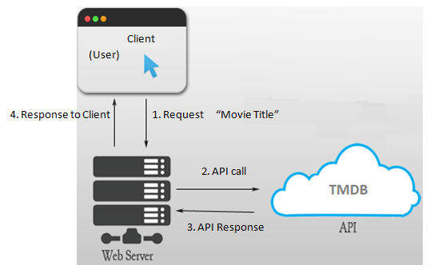
Αρχιτεκτονική της εφαρμογής

Slide 8
Έλεγχοι εισαγωγής και προειδοποιητικά μηνύματα
Έλεγχος κενής εισαγωγής τίτλου και εμφάνιση αντίστοιχου μηνύματος.
Έλεγχος για αναζήτηση χωρίς αποτελέσματα και εμφάνιση αντίστοιχου μηνύματος.
Αναζήτηση με το πάτημα του πλήκτρου enter και εμφάνιση αντίστοιχων μηνυμάτων σε περίπτωση σφάλματος.
Έλεγχος για επιστρεφόμενα αποτελέσματα ταινιών εμφάνιση ή όχι κουμπιού για εμφάνιση περισσότερων ταινιών.
Home κουμπί σε κάθε σελίδα για επαναφορά στην αρχική σελίδα σε περίπτωση που μπερδευτεί ο χρήστης.

Slide 9
Responsive Page
Η εφαρμογή έχει σχεδιαστεί χρησιμοποιώντας το bootstrap το οποίο με έτοιμες βιβλιοθήκες γραφικών επιτρέπει στην εφαρμογή να εμφανίζεται σωστά και σε mobile συσκευές.
Εμφάνιση κουμπιού home και σε συσκευές κινητού. Τα κουμπιά εμφανίζονται σε κάθε διάσταση.

Slide 10
Αξιολόγηση της εφαρμογής (1)
Η αξιολόγηση της εφαρμογής πραγματοποιήθηκε με τη χρήση κάποιων Tasks και στη συνέχεια Web Usability Test με χρήση ερωτηματολογίου.
Το Usability Testing πραγματοποιήθηκε σε δυο φάσεις. Η μια κατά τη διάρκεια δημιουργίας της εφαρμογής και η άλλη με την ολοκλήρωση της.

Slide 11
Αξιολόγηση της εφαρμογής (2)
Πραγματοποιήθηκε στο 2ο ΓΕΛ ΧΑΛΚΗΔΟΝΑΣ, πρώτα κατά την φάση της ανάπτυξης και έπειτα μετά την ολοκλήρωση της εφαρμογής και αφορούσε 10 χρήστες (5 μαθητές Γ’ Λυκείου και 5 εκπαιδευτικούς) και υλοποιήθηκε στο εργαστήριο πληροφορικής και στο γραφείο των καθηγητών.
Τα στοιχεία της αξιολόγησης είναι διαθέσιμα στην διεύθυνση: https://www.surveymonkey.com/analyze/browse/QNynWG2CyZaGK4D1K6HgBRHY4JT_2FNA4yndTyPcg9yow_3D , και στο αρχείο Movie Info - Usability and Task Testing-Results.xlsx

Slide 12
Χρονοδιάγραμμα Ομάδας
Περίοδος προγραμματισμού: 1/11/17 – 9/1/18
Προγραμματισμός βασικού κώδικα λειτουργίας: 1/11/17 – 31/12/17
Προσθήκη επιπλέον λειτουργιών: 31/12/17 – 7/1/18
Βελτίωση γραφικών: 7/1/18 – 10/1/18
Συγγραφή τεχνικής αναφοράς: 7/1/18 – 12/1/18
Συλλογή ερωτηματολογίων – ανάλυση: 15/12/17 – 12/1/18

Slide 13
Δυσκολίες οργάνωσης και προγραμματισμού
Απαιτούνταν εξοικείωση με τον κώδικα προγραμματισμού και με νέες τεχνολογίες όπως η ajax, jquery, json, api εφαρμογής.
Εξοικείωση με το phpstorm και github για συγγραφή κώδικα και σύνδεση με github για διαμοιρασμό.
Έλλειψη εμπειρίας στον κώδικα με αποτέλεσμα περισσότερος χρόνος για εκμάθηση.
Αποστάσεις μεταξύ μελών με αποτέλεσμα την από απόσταση επικοινωνία (πολλές φορές με τεχνικά προβλήματα).

Slide 14

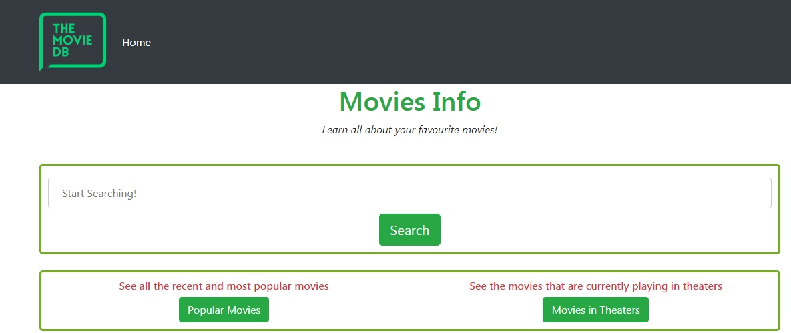
Ευχαριστούμε!
Ερωτήσεις;
Μεταβαίνουμε στην διαδικτυακή εφαρμογή μέσω του συνδέσμου (server A.T.E.I.Θ.): https://users.it.teithe.gr/~ait122017

